Slide 1
第五章 第二讲
方差
协方差与相关系数

Slide 2

上一讲介绍了随机变量的数学期望，它表示随机变量取值的平均水平，体现了随机变量的集中程度，是随机变量的一个重要的数字特征.
但是在一些场合，仅仅知道平均值是不够的.
例如，某零件的真实长度为a，现用甲、乙两台仪器各测量10次，将测量结果X用坐标上的点表示如图：
测量结果的均值都是 a
甲仪器测量结果
较好
因为乙仪器的测量结果集中在均值附近
哪台仪器好一些呢？
乙仪器测量结果
因此需要引进另一个数字特征 , 来度量随机变量取值在其中心附近的离散程度.
方差

Slide 3

一、方差
定义
设X是一个随机变量，若E[(X-E(X)]²<∞，
则称 为X的方差.
D(X)=E[X-E(X)]²
方差的算术平方根 称为标准差或均方差.
方差刻划了随机变量的取值对于其数学期望的离散程度 .
若X的取值比较集中，则方差较小；
若X的取值比较分散，则方差较大 .
若方差D(X)=0,则随机变量 X 以概率1取常数值 .

Slide 4
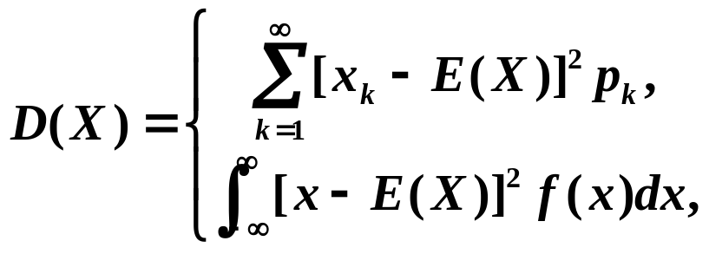
方差的计算
1. 由定义知,方差是随机变量X的函数g(X)=[X-E(X)]²的数学期望 .
X为离散型,P(X=x_{k})=p_{k}
X为连续型,X~f(x)
2. D(X)=E(X²)-[E(X)]²
证：D(X)=E[X-E(X)]²
=E{X²-2XE(X)+[E(X)]²}
=E(X²)-2[E(X)]²+[E(X)]²
=E(X²)-[E(X)]²
通常用此公式计算随机变量的方差.

Slide 5
例1已知X、Y 的联合分布律如下,求 D(X)?
Y X | -1 1
-1 1 | 1/6 1/4 1/4 1/3

Slide 6
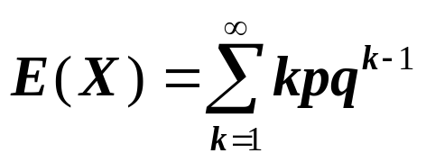
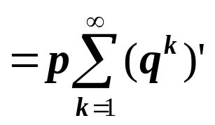
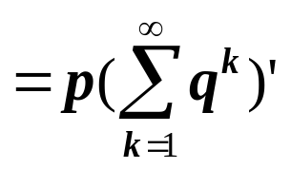
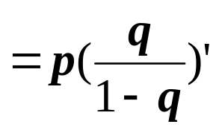
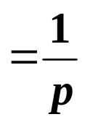
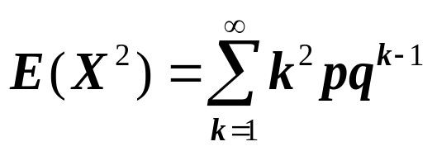
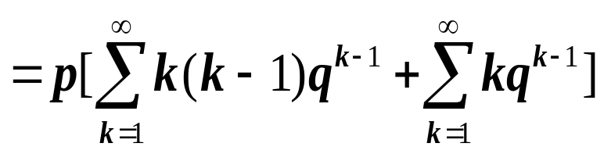
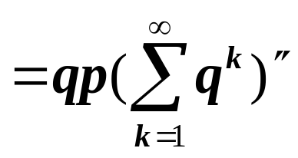
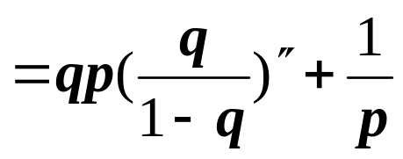
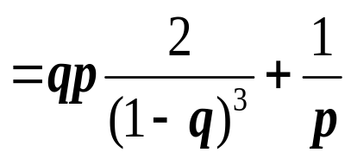
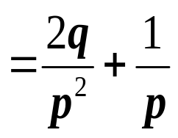
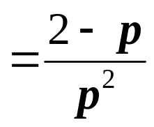
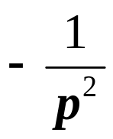
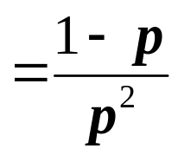
例2 设随机变量 X的分布律为:
无穷递缩等比
级数求和公式
P(X=k)=p(1-p)^{k-1}, k=1,2,…，
其中0<p<1,求D(X)
求和与求导交换次序
解
记q=1-p
+E(X)
∴D(X)=E(X²)-[E(X)]²

Slide 7
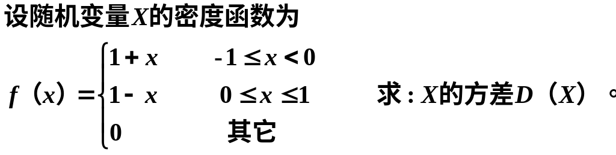
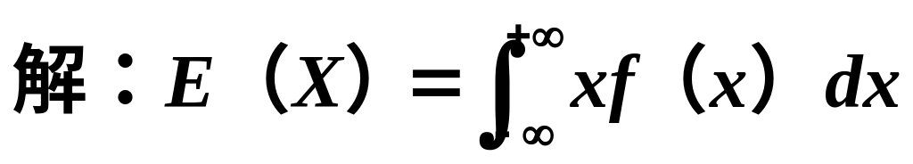
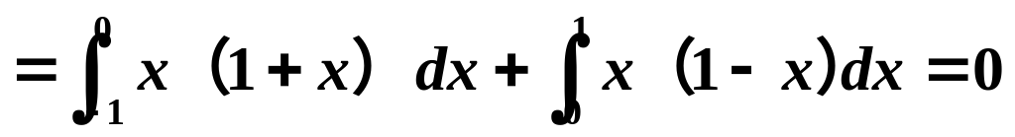
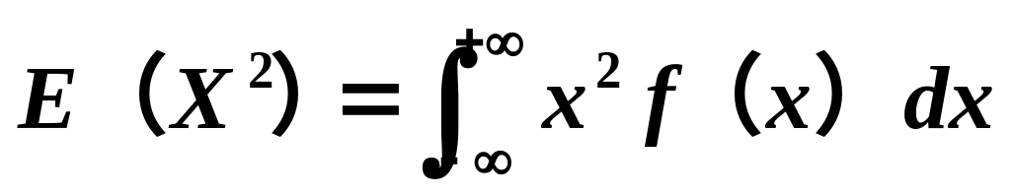
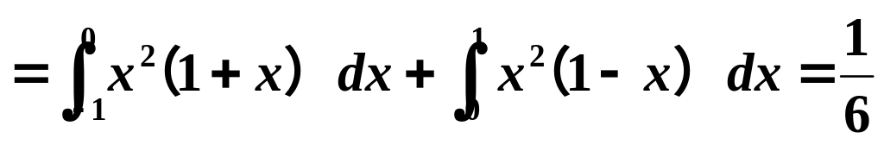
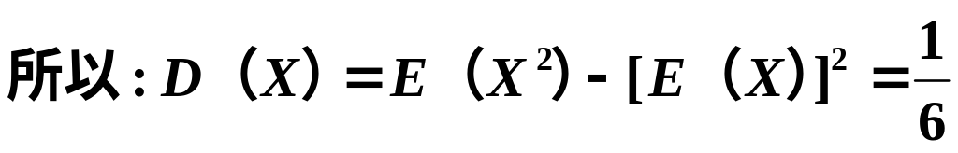
例3

Slide 8
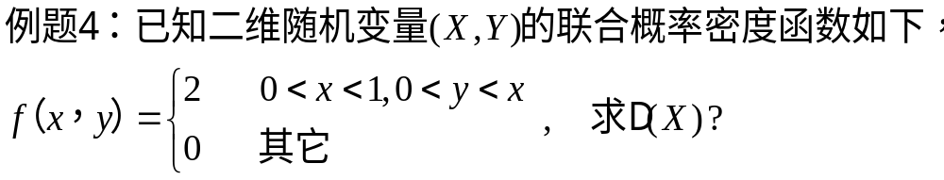

Slide 9
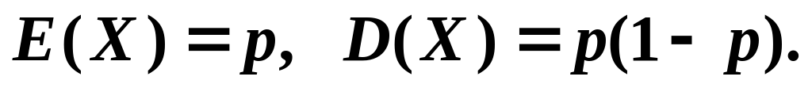
常见分布的数学期望与方差
1. (0-1)分布
X 0 1
P 1-p p
2. 二项分布

Slide 10
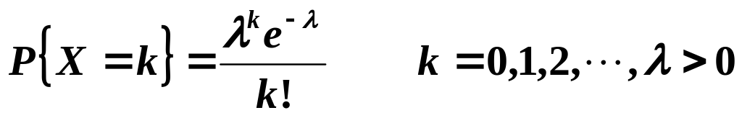

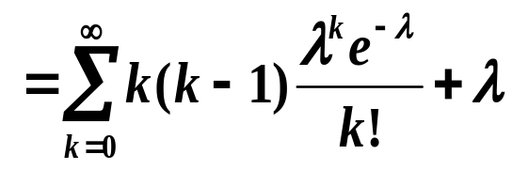
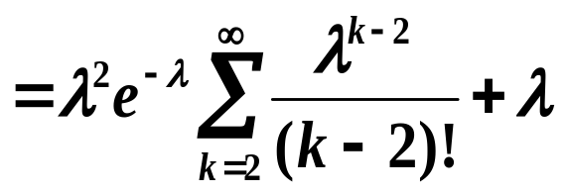
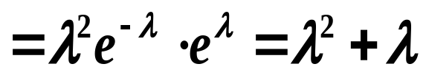
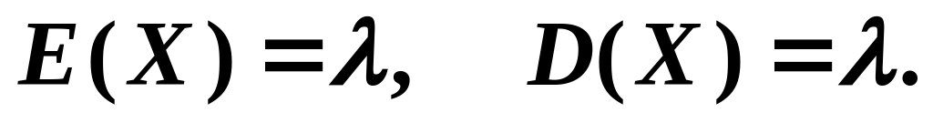
3. 泊松分布

Slide 11
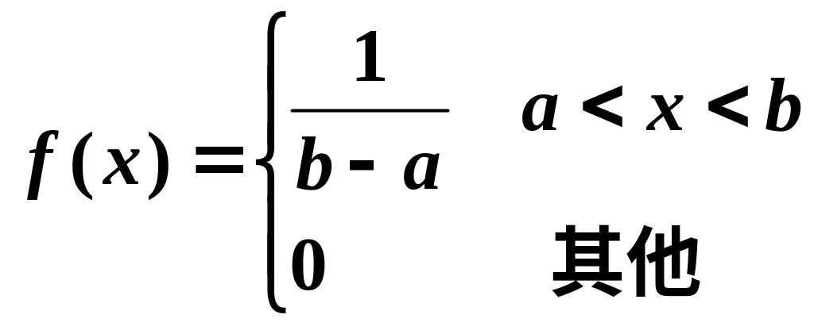
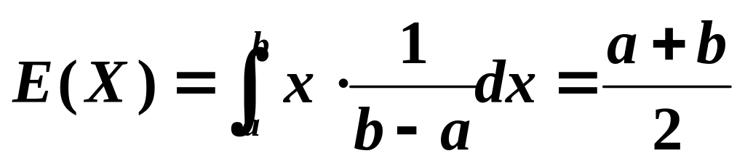
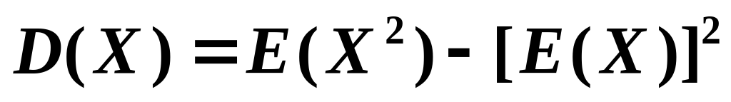
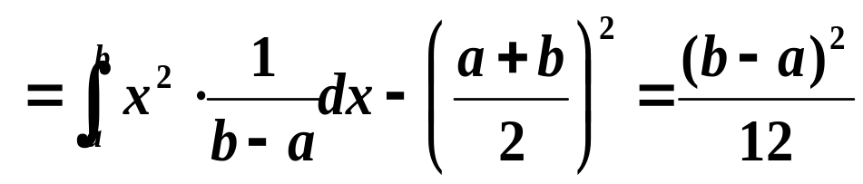
4. 均匀分布

Slide 12
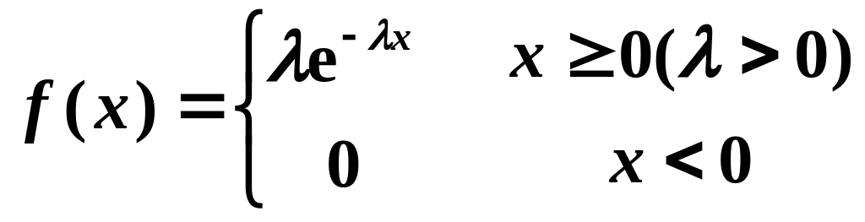
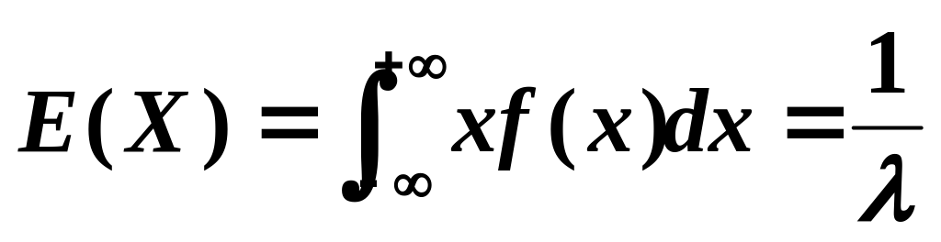
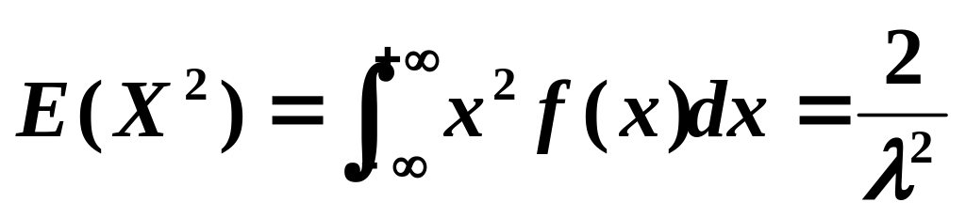
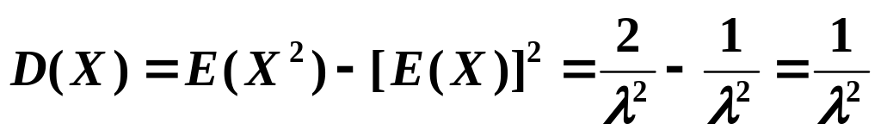
5. 指数分布

Slide 13
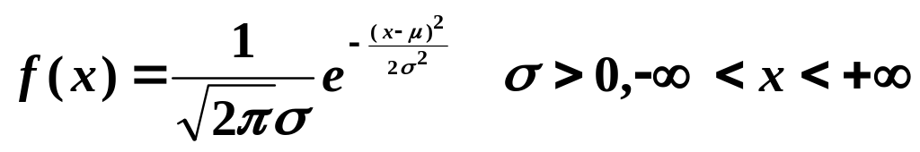
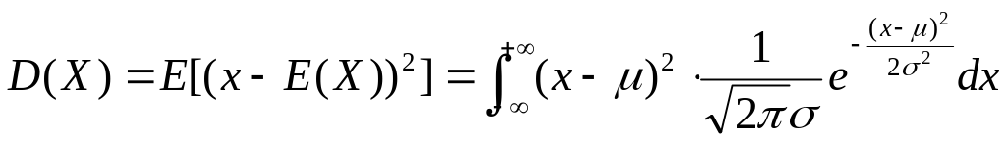
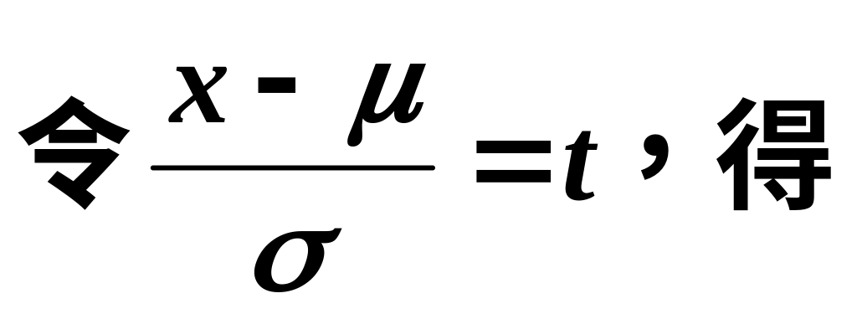
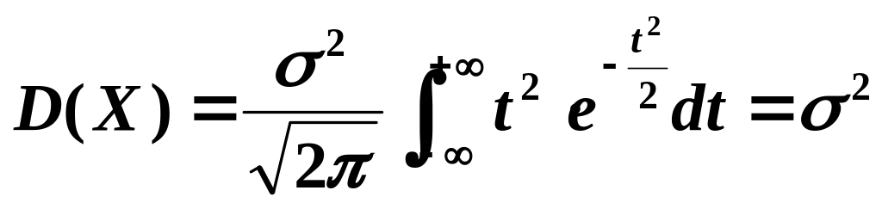

6. 正态分布

Slide 14

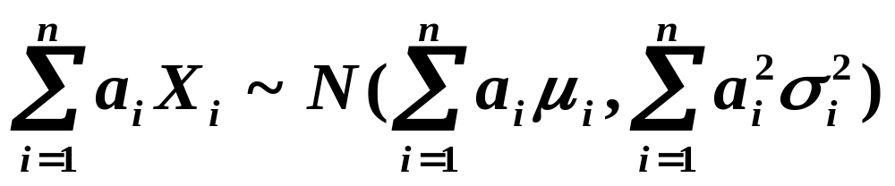
设随机变量X₁, X₂,..., X_{n}独立
且X_{i}服从正态分布N(μ_{i} ,σ_{i}²),i=1,...,n,则

Slide 15


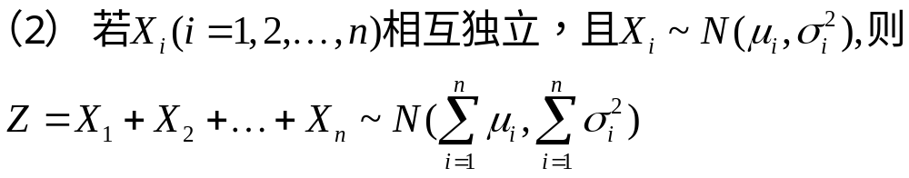
（1）若X和Y 独立,且
则：
有限个独立正态变量的线性组合仍然服从正态分布.
（3）设随机变量X₁, X₂,..., X_{n}独立
且X_{i}服从正态分布N(μ_{i} ,σ_{i}²),i=1,...,n,则

Slide 16

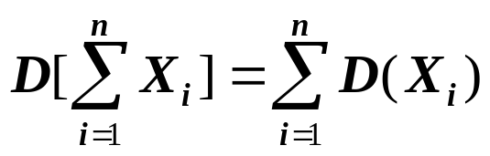
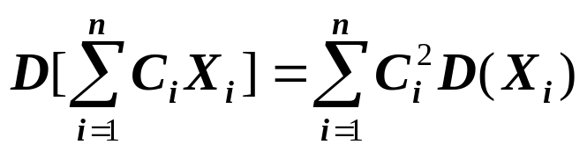
方差的性质
1. 设C是常数,则D(C)=0;
D(X)=0 P(X=E(X))=1.
思考:
X₁ 与X₂相互独立时，
D(X₁ +X₂ )=？
2. 若C是常数,则D(CX)=C² D(X),
D(X+C)=D(X);
3.
若X与Y独立，则 D(X±Y)= D(X) +D(Y);
推广：若X₁,X₂,…,X_{n}相互独立,则

Slide 17
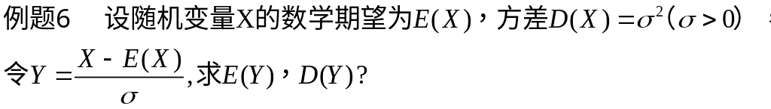
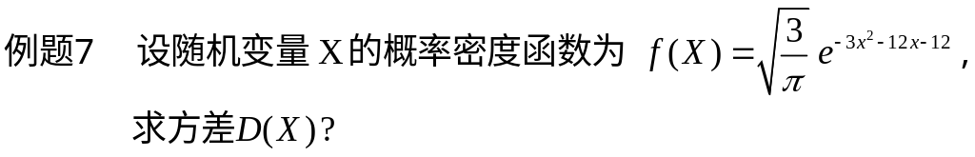

Slide 18
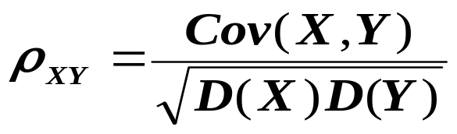
二、 协方差与相关系数
协方差
两个随机变量X和Y的协方差,记为Cov(X,Y), 定义为
定义
Cov(X,Y)=E{[ X-E(X)][Y-E(Y) ]}
当D(X)>0, D(Y)>0时,
称为随机变量X和Y的相关系数 .
随机变量和的方差与协方差的关系
D(X+Y)= D(X)+D(Y)+ 2Cov(X,Y)

Slide 19
Cov(X,a)=E{[ X-E(X)][a-E(a) ]}=0
Cov(X,X)=E{[ X-E(X)][X-E(X) ]}=D(X)
由协方差的定义及期望的性质, 可得
Cov(X,Y)=E{[ X-E(X)][Y-E(Y) ]}
=E(XY)-E(X)E(Y)-E(Y)E(X)+E(X)E(Y)
=E(XY)-E(X)E(Y)
协方差计算公式
Cov(X,Y)=E(XY) -E(X)E(Y)

Slide 20
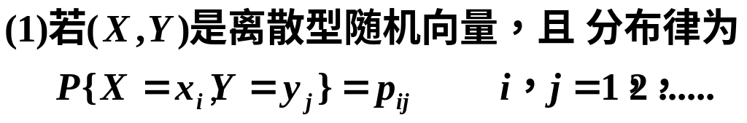
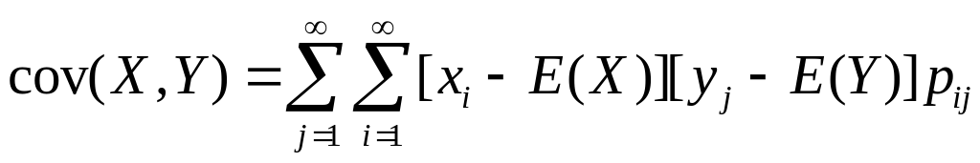
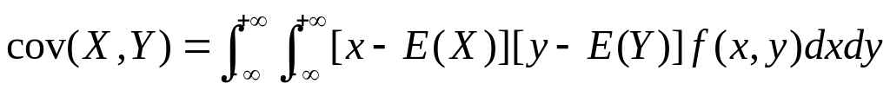

Slide 21
性质
⑴ Cov(X,Y)= Cov(Y,X)
⑵ Cov(aX,bY) = ab Cov(X,Y) a,b是常数
⑶ Cov(X₁+X₂,Y)= Cov(X₁,Y) + Cov(X₂,Y)
(4)若X与Y独立， Cov(X,Y)= 0 .
Cov(X₁+X₂, Y₁+Y₂)=
Cov(X₁, Y₁) +Cov(X₁, Y₂) + Cov(X₂, Y₁) + Cov(X₂, Y₂)

Slide 22
例4 若随机变量(X,Y)的联合分布律如下，
试求cov(X,Y).
X Y | -1 | 1 | 2
-1 | 0.2 | 0.1 | 0.3
-2 | 0.1 | 0.1 | 0.2

Slide 23


Slide 24




相关系数的含义：
考虑以X的线性函数a+bX来近似表示Y，以均方误差
e =E{[Y-(a+bX)]²}
=E(Y²)+b²E(X²)+a²- 2bE(XY)+2abE(X)-2aE(Y)
来衡量以a+bX近似表示Y的好坏程度, e值越小表示 a+bX与Y的近似程度越好.
用微积分中求极值的方法，求出使e 达到最小时的a,b .
解得
最小值e =

Slide 25




由e = 可得
性质：
存在常数a,b(b≠0),使P{Y=a+bX}=1.
可见
若
Y与X有严格线性关系;
若0<| |<1,
| |的值越接近于1, Y与X的线性相关程度越高;
| |的值越接近于0, Y与X的线性相关程度越弱.
若 =0, Y与X无线性关系;此时称X,Y不相关.
若X与Y独立，则X与Y不相关，
但由X与Y不相关，不一定能推出X与Y独立.

Slide 26







例3

Slide 27




Slide 28





例4
解

Slide 29






Slide 30


由此可知：若(X,Y)服从二维正态分布，
则X,Y相互独立 X,Y不相关.

Slide 31





Slide 32
这一讲, 我们介绍了随机变量的方差, 协方差和相关系数.
方差是刻划随机变量取值在其中心附近离散程度的一个数字特征 .
相关系数是刻划两个变量间线性相关程度的一个重要的数字特征.
注意独立与不相关并不是等价的.
当(X,Y)服从二维正态分布时，有
X与Y不相关
X与Y独立
The End

